Slide 1

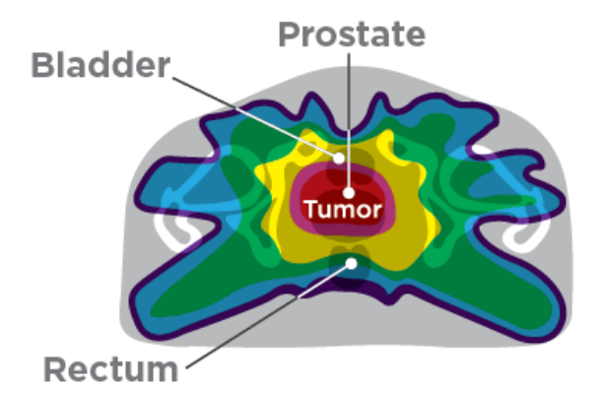
Hội nghị Y học liên ngành
Phiên : Ung thư tuyến tiền liệt
Vai trò của xạ trị
trong
ung thư tuyến tiền liệt
BS Quan Anh Tiến
Bộ môn Ung thư – Đại học Y Dược TPHCM

Slide 2


Các tình huống xạ trị
mHSPC (gồm cả di căn denovo)
Low volume
High volume
Tại chỗ/ tại vùng
Tái phát sinh hóa
mCRPC
NC thấp
NC trung bình
NC cao
N(+)
Bước 1
Bước 2
Bước 3
● Sau phẫu thuật
● Sau xạ trị
nmCRPC
Xạ trị giảm nhẹ
PSA

Slide 3
Chỉ định điều trị (theo EAU 2025)
Nguy cơ trung bình
Nguy cơ thấp
Nguy cơ cao
Thuận lợi
Không thuận lợi
GS | PSA | T
6(3+3) | <10 | cT1-2a
GS | PSA | T
7(3+4) | < 10 | cT1-2b
6 (3+3) | 10-20 | cT1-2b
6(3+3) | < 10 | cT2b
GS | PSA | T
7(3+4) | 10-20 | cT1-2b
7(4+3) | - | cT1-2b
GS | PSA | T
8-9 | - | -
- | >20 | -
- | - | cT2c
T | N
cT3-4 | 0
- | N+
Theo dõi tích cực
Phẫu thuật
Xạ trị ngoài ≥ 76 Gy/ 2 Gy + ADT 2-3 năm
Phẫu thuật
Xạ trị ngoài ≥ 76 Gy/ 2 Gy+ ADT 6 tháng
Phối hợp Abiraterone 2 năm nếu có 2/3 yếu tố (cT3-4, GS≥8, PSA≥ 40) hoặc cN(+)**
Xạ trị ngoài 74-76 Gy
Xạ trị áp sát
*Phẫu thuật khi kỳ vọng sống còn > 10 năm
Phẫu thuật
** Theo nghiên cứu STAMPEDE

Slide 4
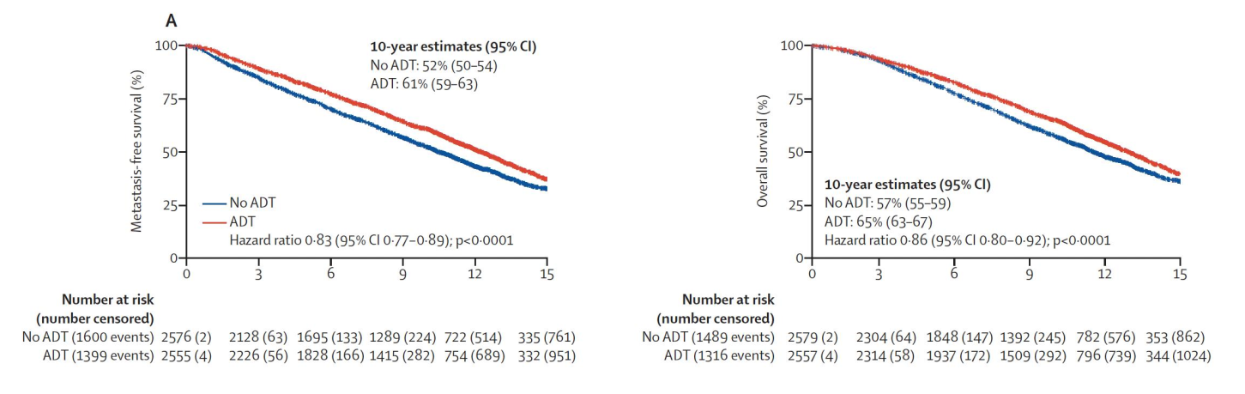
Vai trò của ADT + xạ trị
Phân tích gộp MARCAP
12 thử nghiệm lâm sàng, 10 853 BN, theo dõi trung vị 11.4 năm
Phối hợp ADT + xạ trị cải thiện sống còn không di căn và sống còn toàn bộ 10 năm
Kishan AU. Lancet Oncol. 2022 Feb;23(2):304-316. doi: 10.1016/S1470-2045(21)00705-1.
Notes:
Kishan AU, Sun Y, Hartman H, Pisansky TM, Bolla M, Neven A, Steigler A, Denham JW, Feng FY, Zapatero A, Armstrong JG, Nabid A, Carrier N, Souhami L, Dunne MT, Efstathiou JA, Sandler HM, Guerrero A, Joseph D, Maingon P, de Reijke TM, Maldonado X, Ma TM, Romero T, Wang X, Rettig MB, Reiter RE, Zaorsky NG, Steinberg ML, Nickols NG, Jia AY, Garcia JA, Spratt DE; MARCAP Consortium group. Androgen deprivation therapy use and duration with definitive radiotherapy for localised prostate cancer: an individual patient data meta-analysis. Lancet Oncol. 2022 Feb;23(2):304-316. doi: 10.1016/S1470-2045(21)00705-1. Epub 2022 Jan 17. Erratum in: Lancet Oncol. 2022 Jul;23(7):e319. doi: 10.1016/S1470-2045(22)00345-X. PMID: 35051385.

Slide 5
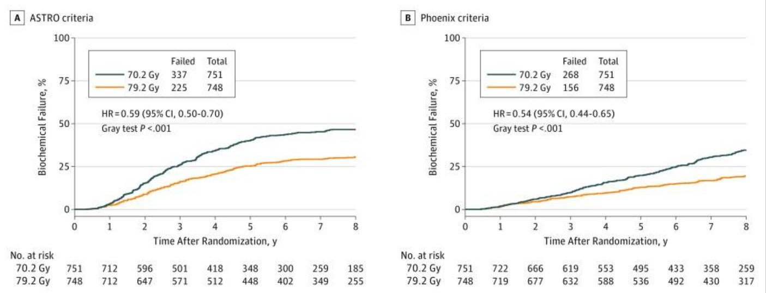
IMRT là tiêu chuẩn vàng
Phương tiện để nâng cao liều xạ và giảm độc tính trên cơ quan lành
RCTs: liều xạ 74 – 80 Gy cải thiện sống còn 10 năm không tái phát sinh hóa
RTOG 0126 . JAMA Oncol. 2018 Jun 14;4(6)
Notes:
Michalski JM, Moughan J, Purdy J, Bosch W, Bruner DW, Bahary JP, Lau H, Duclos M, Parliament M, Morton G, Hamstra D, Seider M, Lock MI, Patel M, Gay H, Vigneault E, Winter K, Sandler H. Effect of Standard vs Dose-Escalated Radiation Therapy for Patients With Intermediate-Risk Prostate Cancer: The NRG Oncology RTOG 0126 Randomized Clinical Trial. JAMA Oncol. 2018 Jun 14;4(6):e180039. doi: 10.1001/jamaoncol.2018.0039. Epub 2018 Jun 14. PMID: 29543933; PMCID: PMC5885160.
RTOG 0126 . JAMA Oncol. 2018 Jun 14;4(6)
Mottet N, van den Bergh RCN, Briers E, Van den Broeck T, Cumberbatch MG, De Santis M, Fanti S, Fossati N, Gandaglia G, Gillessen S, Grivas N, Grummet J, Henry AM, van der Kwast TH, Lam TB, Lardas M, Liew M, Mason MD, Moris L, Oprea-Lager DE, van der Poel HG, Rouvière O, Schoots IG, Tilki D, Wiegel T, Willemse PM, Cornford P. EAU-EANM-ESTRO-ESUR-SIOG Guidelines on Prostate Cancer-2020 Update. Part 1: Screening, Diagnosis, and Local Treatment with Curative Intent. Eur Urol. 2020 Nov 7:S0302-2838(20)30769-7. doi: 10.1016/j.eururo.2020.09.042. Epub ahead of print. PMID: 33172724.

Slide 6

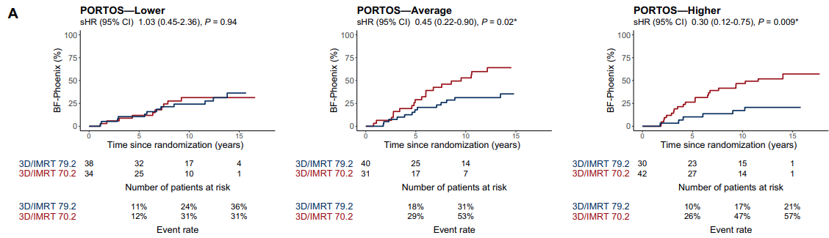
Xu hướng cá thể hóa liều xạ trị
Nghiên cứu pha III PORTO
Khảo sát 24 gen (DECIPHER) để tính điểm đáp ứng xạ trị
Kết cục chính : tái phát sinh học sau xạ trị
Tăng liều xạ chỉ có hiệu quả ở nhóm có điểm số trung bình và cao
Dal Pra A. Ann Oncol. 2025 May;36(5):572-582.
Notes:
Dal Pra A, Ghadjar P, Ryu HM, Proudfoot JA, Hayoz S, Michalski JM, Spratt DE, Liu Y, Schär C, Berlin AM, Zwahlen DR, Simko JP, Hölscher T, Efstathiou JA, Polat B, Sandler HM, Hildebrandt G, Parliament MB, Mueller AC, Dayes IS, Plasswilm L, Correa RJM, Robertson JM, Karrison TG, Davicioni E, Hall WA, Feng FY, Pollack A, Thalmann GN, Nguyen PL, Aebersold DM, Tran PT, Zhao SG. Predicting dose response to prostate cancer radiotherapy: validation of a radiation signature in the randomized phase III NRG/RTOG 0126 and SAKK 09/10 trials. Ann Oncol. 2025 May;36(5):572-582. doi: 10.1016/j.annonc.2025.01.017. Epub 2025 Feb 13. PMID: 39986927; PMCID: PMC12034480.

Slide 7
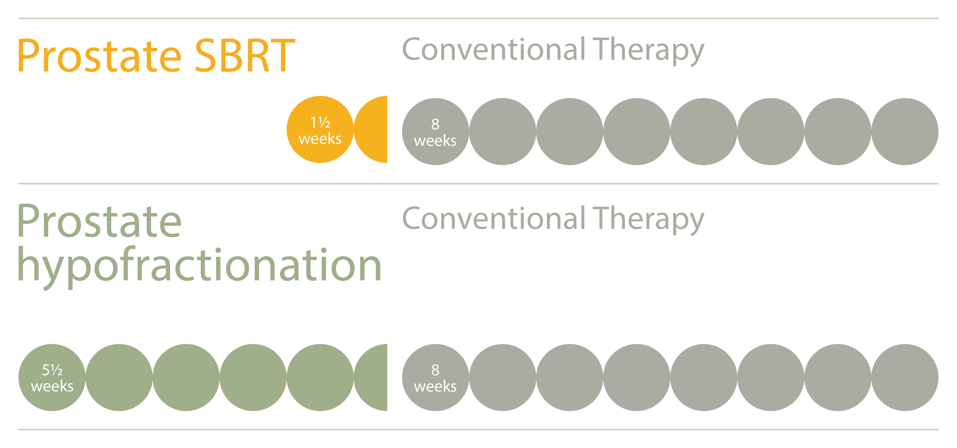
Các phân liều xạ trị
Phân liều chuẩn (conventional fractionation)
1.8 – 2 Gy
Giảm phân liều (moderate hypofractionation)
2.4 – 3.4 Gy
Xạ phẫu (ultrahypofractionation)
≥ 5 Gy
ASTRO guidelines 2018

Slide 8



Các phân liều xạ trị
Đặc điểm | XT quy ước | XT giảm phân liều | Xạ phẫu (SBRT)
Thể tích tuyến tiền liệt | Không quan trọng | Không quan trọng | < 100cc
Điểm IPSS | Không quan trọng | Không quan trọng | < 20
Nhóm nguy cơ | Tất cả | Tất cả | Thấp hoặc trung bình
IMRT | Khuyến khích | Khuyến cáo | Bắt buộc
IGRT | Khuyến cáo | Khuyến cáo mạnh | Bắt buộc
Độ mở PTV | 8-10 mm | 5-10 mm | 3-7 mm
IPSS, International Prostate Symptom Score; IGRT, image-guided radiotherapy; IMRT, intensity-modulated radiotherapy; PTV, planning target volume.
Yan M. Practical considerations for prostate hypofractionation in the developing world. Nat Rev Urol. 2021 Nov;18(11):669-685.
Notes:
Yan M, Gouveia AG, Cury FL, Moideen N, Bratti VF, Patrocinio H, Berlin A, Mendez LC, Moraes FY. Practical considerations for prostate hypofractionation in the developing world. Nat Rev Urol. 2021 Nov;18(11):669-685. doi: 10.1038/s41585-021-00498-6. Epub 2021 Aug 13. PMID: 34389825; PMCID: PMC8361822.

Slide 9
Xu hướng của xạ trị giảm phân liều
Các nghiên cứu RCT
Nghiên cứu | Nguy cơ | Nhóm so sánh | Nhóm chứng | Kết quả
CHHIP | Trung bình, cao | 60 Gy / 20 fx | 74 Gy/37 fx | Tương đương sống còn không di căn xa và sống còn toàn bộ 10 năm
PACE_B | Trung bình | 36.25 – 40 Gy/ 5fx | 60 Gy/20 fx 78 Gy/39 fx | Không thua kém về tái phát sinh học và thất bại điều trị 5 năm Độc tích grad 2 tương đương
CHHIP : O’Sullivan J et al. ASCO GU 2023 PACE-B: Van AS et al. NEJM 2024

Slide 10
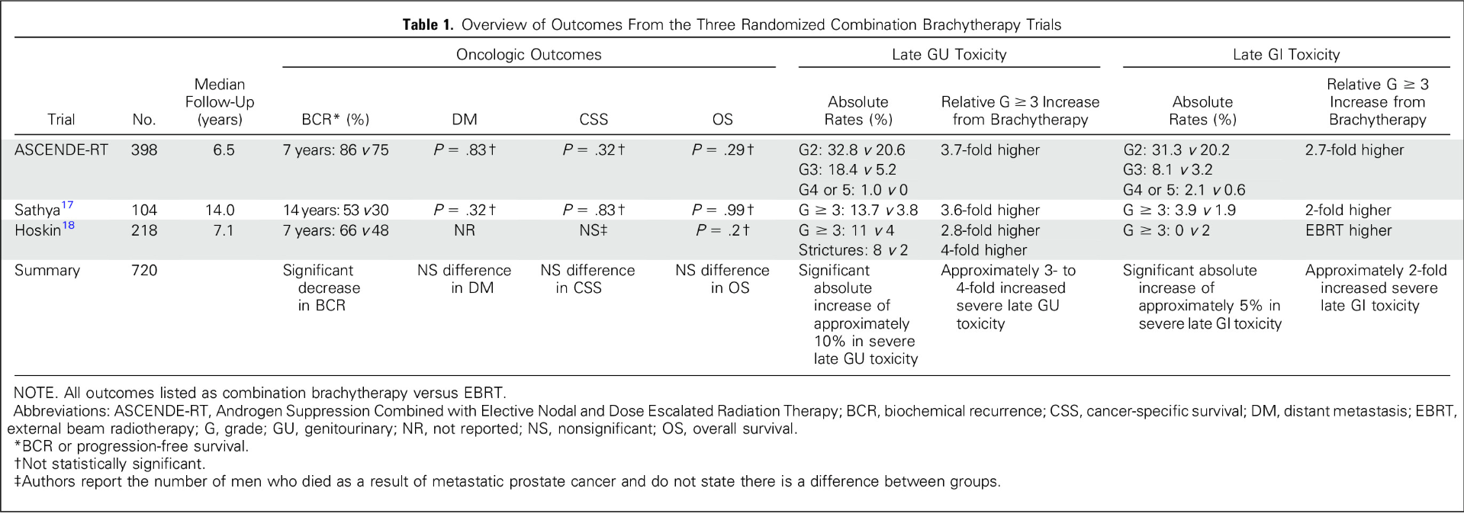
Vai trò của xạ trị áp sát
Xạ trị ngoài + xạ trị áp sát : làm chậm tái phát sinh học, độc tính muộn nhiều hơn, không thay đổi sống còn toàn bộ
Spratt DE, J Clin Oncol. 2018 Oct 10;36(29):2914-2917
Notes:
Spratt DE, Carroll PR. Optimal Radical Therapy for Localized Prostate Cancer: Recreation of the Self-Fulfilling Prophecy With Combination Brachytherapy? J Clin Oncol. 2018 Oct 10;36(29):2914-2917. doi: 10.1200/JCO.2018.78.6236. Epub 2018 May 21. PMID: 29782208.

Slide 11
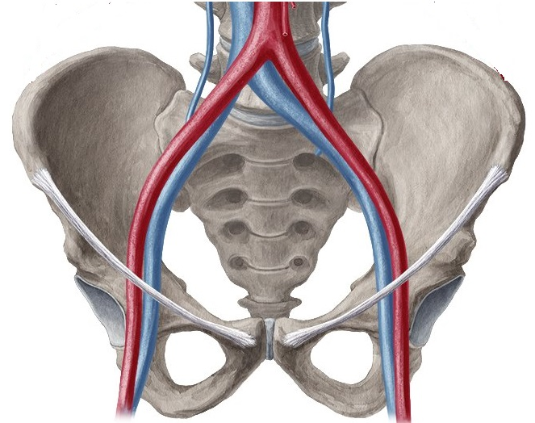


Thể tích xạ trị
Xạ trị tuần tự , phân liều 2 Gy
46 – 50 Gy
Vùng chậu
(hạch chậu trong, chậu ngoài, hạch bịt, trước xương cùng)
Có di căn hạch HOẶC
Nguy cơ di căn hạch= 2/3 PSA+[(GS-6)x10) >15%
(công thức Roach)
Túi tinh
56 – 60 Gy
Có xâm lấn túi tinh HOẶC
Nguy cơ xâm lấn túi tinh = PSA+[(GS-6)x10) >15%
(công thức Roach)
Tuyến tiền liệt
74 – 80 Gy
GS: Gleason score

Slide 12
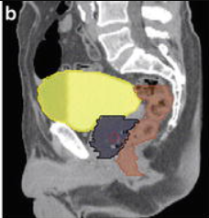
Tác dụng phụ của xạ trị
Yêu cầu khi xạ trị
Sớm
Muộn
Trực tràng
Ruột
Tiêu chảy
Rát hậu môn
Viêm trực tràng (ít): di cầu lắt nhắt, nhày, máu
Bàng quang
Tiểu lắt nhắt
Tiểu gắt
Tiểu đêm
Tiểu gấp
Viêm bàng quang (ít gặp): đau, tiểu máu
Sinh dục
Giảm chức năng cương
Mệt mỏi
Ung thư thứ phát: cực kì hiếm
Bàng quang đầy
Trực tràng trống

Slide 13

Phẫu thuật hay xạ trị?
Nguy cơ thấp
Nguy cơ trung bình
Nguy cơ cao
Di căn hạch
Phẫu thuật
Xạ trị
Không có các nghiên cứu RCT
Xem xét trên các đặc điểm cụ thể của bệnh nhân

Slide 14
Tóm tắt (1) Bệnh tại chỗ tại vùng
Xạ trị ngoài + ADT : phối hợp điều trị chính.
IMRT/VMAT là tiêu chuẩn vàng giúp gia tăng liều xạ
Tăng liều xạ : cải thiện sống còn không tái phát sinh học, chưa cải thiện sống còn toàn bộ
Xạ trị giảm phân liều: ngày càng được lựa chọn
Nguy cơ rất cao : phối hợp thêm Abiraterone 2 năm

Slide 15



pN (-) có cần xạ trị bổ túc sau mổ ?
Các thử nghiệm lâm sàng RCT
 | RADICALS | GETUG 17 | RAVES
Đối tượng | Diện cắt (+) pT3a-b/pT4 Gleason 7 - 10 | Diện cắt (+) pT3a-b | Diện cắt (+) pT2/pT3a/pT3b
Xạ trị hỗ trợ | ≤ 6 tháng sau mổ
Xạ trị cứu vớt | PSA > 0.1 ng/ml hoặc tăng 3 lần liên tiếp | PSA ≥ 0.2 ng/mL | PSA ≥ 0.2 ng/mL
Thời điểm xạ trị | ≤ 2 tháng khi tăng PSA | Càng sớm càng tốt, trước khi PSA = 1 ng/mL | ≤ 4 tháng khi tăng PSA
Số BN | 333 | 424 | 1396
Trung vị theo dõi | 73 tháng | 47 tháng | 60 tháng
Thiết kế NC | Superiority | Superiority | Non-inferiority

Slide 16
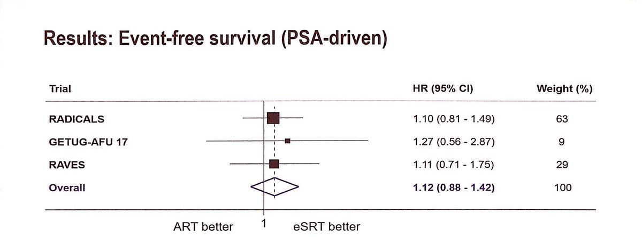
pN (-) , xạ trị bổ túc vs xạ trị cứu vớt
Meta analysis ARTISTIC
XT bổ túc tốt hơn
XT cứu vớt tốt hơn
Không có sự khác biệt về sống còn không biến cố 5 năm
Guidelines: Không cần xạ trị bổ túc sau mổ khi có nguy cơ cao
Vale CL. Lancet. 2020 Oct 31;396(10260):1422-1431
Notes:
Vale CL, Fisher D, Kneebone A, Parker C, Pearse M, Richaud P, Sargos P, Sydes MR, Brawley C, Brihoum M, Brown C, Chabaud S, Cook A, Forcat S, Fraser-Browne C, Latorzeff I, Parmar MKB, Tierney JF; ARTISTIC Meta-analysis Group. Adjuvant or early salvage radiotherapy for the treatment of localised and locally advanced prostate cancer: a prospectively planned systematic review and meta-analysis of aggregate data. Lancet. 2020 Oct 31;396(10260):1422-1431. doi: 10.1016/S0140-6736(20)31952-8. Epub 2020 Sep 28. PMID: 33002431; PMCID: PMC7611137.

Slide 17
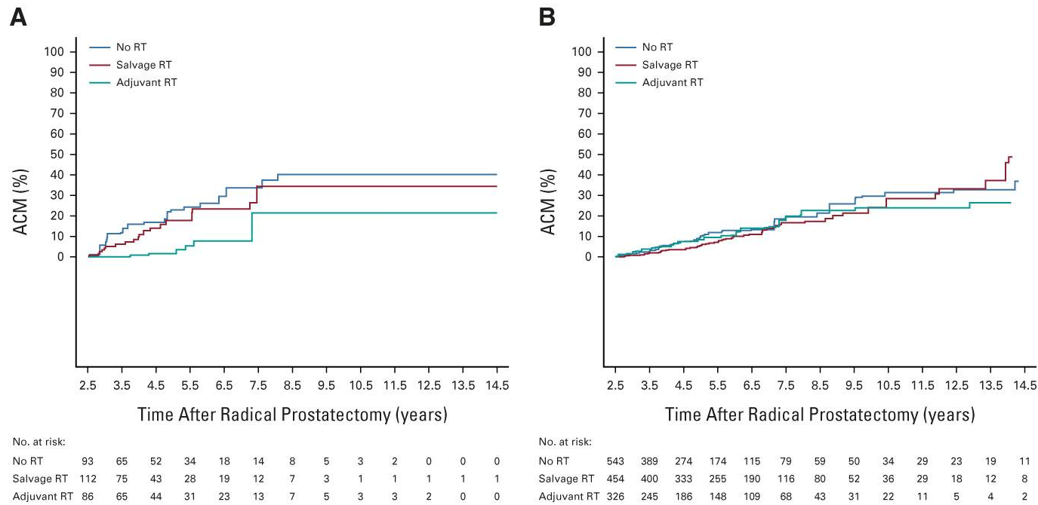
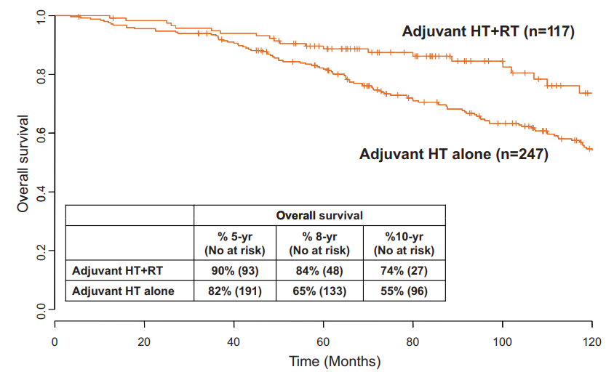
pN(+) – Xạ trị bổ túc hay cứu vớt?
Các nghiên cứu hồi cứu
All-cause mortality (%)
pN(+) ≥ 4 hạch
All-cause mortality (%)
pN(+) 1-3 hạch
Không xạ
Xạ cứu vớt
Xạ bổ túc
Phối hợp xạ trị + ADT có OS tốt hơn ADT đơn thuần
pN(+) ≥ 4 hạch: xạ bổ túc giảm tỷ lệ tử vong nhiều hơn xạ cứu vớt (7.7% sv 23.3%)
pN(+) 1-3 hạch : không khác biệt
Briganti A, Eur Urol. 2011 May;59(5):832-40..
Tilki D, J Clin Oncol. 2022 Jul 10;40(20):2186-2192
Notes:
Tilki D, Chen MH, Wu J, Huland H, Graefen M, D'Amico AV. Adjuvant Versus Early Salvage Radiation Therapy After Radical Prostatectomy for pN1 Prostate Cancer and the Risk of Death. J Clin Oncol. 2022 Jul 10;40(20):2186-2192. doi: 10.1200/JCO.21.02800. Epub 2022 Mar 15. PMID: 35290082; PMCID: PMC9273369.
After a median follow-up of 7.02 years, 986 (5.50%) men died, with 223 (22.62%) of PC. Adjuvant compared with early sRT was associated with a significantly lower ACM risk per unit increase in positive pelvic LNs (adjusted hazard ratio: 0.92; 95% CI, 0.85 to 0.99; P = .03). A significant difference in the 7-year adjusted ACM estimates favoring aRT versus early sRT was observed in men with four or more positive LNs (7.74% v 23.36%) in that the 95% CI for the 15.62% difference (5.90 to 25.35) excluded 0.00, but this was not true for men with 1-3 positive LNs (14.27% v 13.89%; 95% CI for the 0.38% difference [–7.02 to 7.79]).
Briganti A, Karnes RJ, Da Pozzo LF, Cozzarini C, Capitanio U, Gallina A, Suardi N, Bianchi M, Tutolo M, Salonia A, Di Muzio N, Rigatti P, Montorsi F, Blute M. Combination of adjuvant hormonal and radiation therapy significantly prolongs survival of patients with pT2-4 pN+ prostate cancer: results of a matched analysis. Eur Urol. 2011 May;59(5):832-40. doi: 10.1016/j.eururo.2011.02.024. Epub 2011 Feb 22. PMID: 21354694.

Slide 18
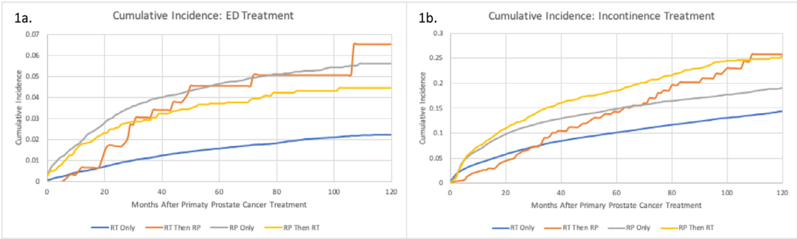
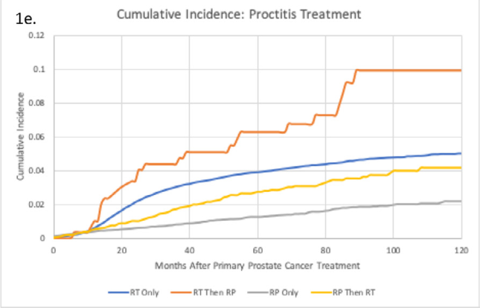
Bộ ba độc tính (“Big three” functional outcome)
Khảo sát 67 527 trường hợp từ dữ liệu của SEER (2004-2013)
Rối loạn cương
Tiểu không kiểm soát
Viêm trực tràng
Xạ → Mổ
PT
PT
Mổ → xạ
Xạ trị
Xạ trị
Xạ trị
PT
Kết quả 10 năm
Phẫu thuật : ☹ rối loạn cương và đi tiểu không kiểm soát
Xạ trị : ☹ hẹp và viêm bàng quang, trực tràng
Đa mô thức: nhiều độc tính hơn, đặc biệt khi xạ trị →phẫu thuật
Muise A, Urol Oncol. 2023 Feb;41(2):104.e1-104.e9. doi: 10.1016/j.urolonc.2022.07.014.
Notes:
Muise A, Pan MM, Rose B, Buckley JC. Functional outcomes after prostate cancer treatment: A comparison between single and multiple modalities. Urol Oncol. 2023 Feb;41(2):104.e1-104.e9. doi: 10.1016/j.urolonc.2022.07.014. Epub 2022 Dec 17. PMID: 36535862.

Slide 19
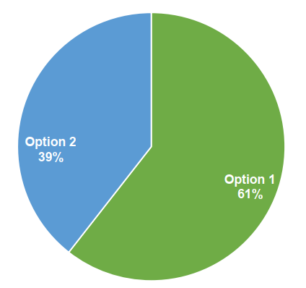
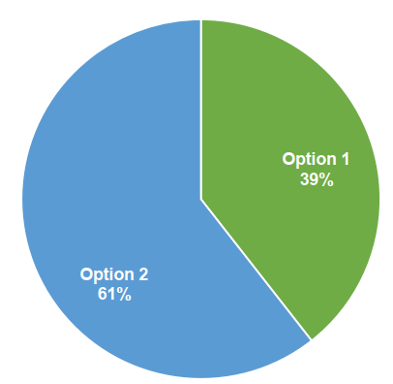
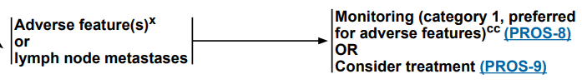


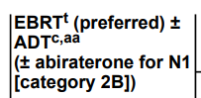
pN(+) – Xạ trị bổ túc hay cứu vớt?
Các guidelines nói gì?
Bình chọn chuyên gia tại Advance Prostate Cancer Consensus Conference 2024
EAU 2025
pN(+) 1-2 hạch
pN(+) ≥ 3hạch
pN1, sau khi nạo hạch chậu mở rộng, thảo luận 3 lựa chọn sau đây tùy thuộc vào tính chất hạch :
Bổ túc ADT
Bổ túc ADT+ xạ trị
Theo dõi nếu pN(+) ≤ 2 hạch và PSA undetectable
Option 1: Theo dõi tiếp, khi PSA tang sẽ điều trị cứu vớt
Option 2: Điều trị bổ túc ngay
Gillessen S. Eur Urol. 2025 ;87(2):157-216
NCCN version1.2026
Notes:
Gillessen S, Turco F, Davis ID, Efstathiou JA, Fizazi K, James ND, Shore N, Small E, Smith M, Sweeney CJ, Tombal B, Zilli T, Agarwal N, Antonarakis ES, Aparicio A, Armstrong AJ, Bastos DA, Attard G, Axcrona K, Ayadi M, Beltran H, Bjartell A, Blanchard P, Bourlon MT, Briganti A, Bulbul M, Buttigliero C, Caffo O, Castellano D, Castro E, Cheng HH, Chi KN, Clarke CS, Clarke N, de Bono JS, De Santis M, Duran I, Efstathiou E, Ekeke ON, El Nahas TIH, Emmett L, Fanti S, Fatiregun OA, Feng FY, Fong PCC, Fonteyne V, Fossati N, George DJ, Gleave ME, Gravis G, Halabi S, Heinrich D, Herrmann K, Hofman MS, Hope TA, Horvath LG, Hussain MHA, Jereczek-Fossa BA, Jones RJ, Joshua AM, Kanesvaran R, Keizman D, Khauli RB, Kramer G, Loeb S, Mahal BA, Maluf FC, Mateo J, Matheson D, Matikainen MP, McDermott R, McKay RR, Mehra N, Merseburger AS, Morgans AK, Morris MJ, Mrabti H, Mukherji D, Murphy DG, Murthy V, Mutambirwa SBA, Nguyen PL, Oh WK, Ost P, O'Sullivan JM, Padhani AR, Parker C, Poon DMC, Pritchard CC, Rabah DM, Rathkopf D, Reiter RE, Renard-Penna R, Ryan CJ, Saad F, Sade JP, Sandhu S, Sartor OA, Schaeffer E, Scher HI, Sharifi N, Skoneczna IA, Soule HR, Spratt DE, Srinivas S, Sternberg CN, Suzuki H, Taplin ME, Thellenberg-Karlsson C, Tilki D, Türkeri LN, Uemura H, Ürün Y, Vale CL, Vapiwala N, Walz J, Yamoah K, Ye D, Yu EY, Zapatero A, Omlin A. Management of Patients with Advanced Prostate Cancer. Report from the 2024 Advanced Prostate Cancer Consensus Conference (APCCC). Eur Urol. 2025 Feb;87(2):157-216. doi: 10.1016/j.eururo.2024.09.017. Epub 2024 Oct 11. PMID: 39394013.

Slide 20
Tái phát sinh hóa
Định nghĩa
Sau phẫu thuật
Sau xạ trị
NCCN , version 4.2024
Tiêu chuẩn Phoenix
PSA tăng trên 2 ng/ml so với PSA nền (nadir) bất chấp có điều trị bằng liệu pháp nội tiết hay không.
PSA undetectable sau phẫu thuật , sau đó phát hiện được và tăng 2 lần liên tiếp hoặc PSA > 0.1 ng/mL
EAU 2024
Ngưỡng tốt nhất để dự đoán di căn xa là PSA >0.4 ng/mL
AUA 2024
PSA ≥0.2 ng/mL
Notes:
Adjuvant and salvage radiotherapy post-prostatectomy have been defined differently by multiple organizations, including the AUA, ASTRO and NCCN. Currently the NCCN defines post-prostatectomy radiotherapy as follows:Adjuvant radiotherapy – (i) typically given within 1-year post-prostatectomy after side effects have stabilized/improved, (ii) there no evidence of recurrence at the start of radiotherapy, (iii) treatment is initiated due to pathologic high-risk features
Salvage radiotherapy – post-prostatectomy PSA > 0.2 ng/mL followed by another higher value or a single PSA > 0.5 ng/mL

Slide 21
Chẩn đoán hình ảnh của tái phát sinh hóa
Các phương tiện hình ảnh truyền thống (CT scan, xạ hình xương): khả năng phát hiện sang thương kém khi PSA thấp
PET PSMA
Phân tích gộp 30 nghiên cứu , 4790 BN
Tỉ lệ sang thương (+) trên PET PSMA
Giá trị PSA (ng/mL) khi tái phát sinh hóa sau phẫu thuật
Perera et al. Eur Urol 2020;77:403–17

Slide 22
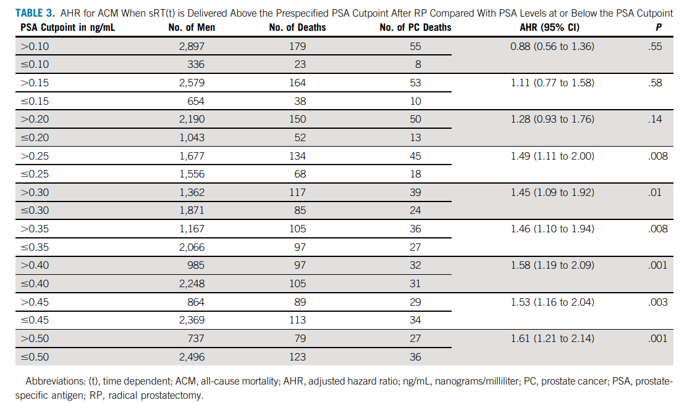
Khi nào bắt đầu xạ trị cứu vớt sau phẫu thuật?
Ngưỡng PSA 0.25 ng/mL
Derya Tilki et al.,. JCO 41, 2428-2435(2023).DOI:10.1200/JCO.22.02489

Slide 23
Phân tầng nguy cơ (EAU)
Nguy cơ thấp
Nguy cơ cao
PSA-DT > 1 năm VÀ
Gleason score <8
PSA-DT ≤ 1 năm
HOẶC
Gleason score≥ 8
Sau phẫu thuật
Thời gian đến tái phát sinh hóa > 18 tháng
VÀ
Gleason score <8
Thời gian đến tái phát sinh hóa ≤ 18 tháng
VÀ
Gleason score ≥8
Sau xạ trị

Slide 24
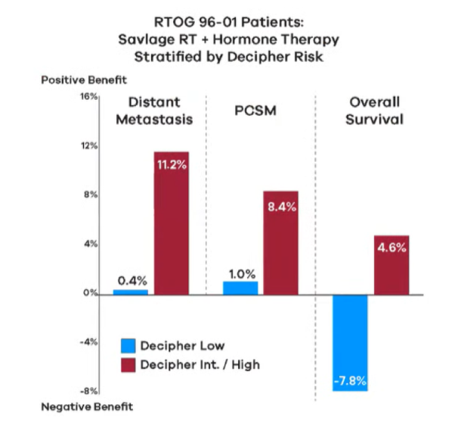
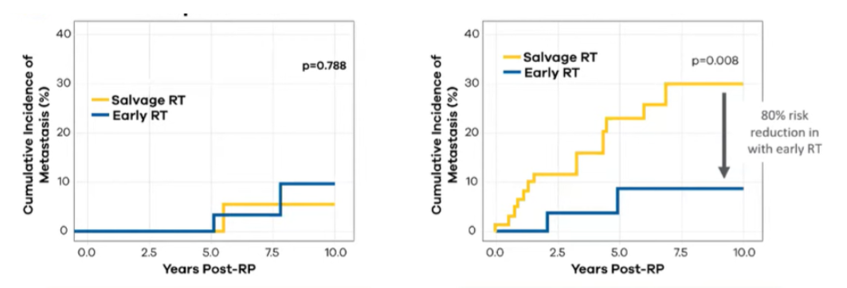
Phân tầng nguy cơ
22-Gene Genomic Classifier (DECIPHER)
Xạ trị sớm (Early RT) khi PSA < 0.7 ng/mL
Decipher low-risk: không có lợi ích của xạ trị sớm
Decipher high-risk: xạ trị sớm cho lợi ích vượt trội giảm di căn xa
Được đưa và xem xét của NCCN 2024. Tuy nhiên
Không có đồng thuận rõ ràng sử dụng DECIPHER để quyết định thêm ADT
Không có sẵn ngoài Mỹ
Notes:
https://www.urotoday.com/conference-highlights/apccc-diagnostics-2025/158670-apccc-diagnostics-2025-genomic-classifiers-at-the-time-of-biochemical-recurrence.html

Slide 25
Các nghiên cứu điều trị cứu vớt sau mổ: Xạ trị± ADT
Đa dạng về dân số, thiết kế, kết cuộc
Nghiên cứu | N | Xạ trị+ | ADT | Kết cục | HR | p
RTOG-9601 | 760 | Bicalutamide | 24 tháng | OS | 0.77 (0.59 – 0.99 | 0.04
GETUG 16 | 742 | GHRHa | 6 tháng | PFS | 0.54 (0.43-0.68) | <0.0001
RTOG -0534 (SPPORT) | 1142 | Antiandgrogen+ GHRHa | 4-6 tháng | FFP | 0.6 (0.47-0.77) | < 0.001
RADICALS-HD | 1480 | Bicalutamide hoặc GHRHa | 6 tháng | MFS | 0.886 (0.688-1.140) | 0.35
RADICALS-HD | 1523 | Bicalutamide hoặc GHRHa | 6 tháng vs 24 tháng | MFS | 0.773 (0.612 – 0.975) | 0.029

Slide 26
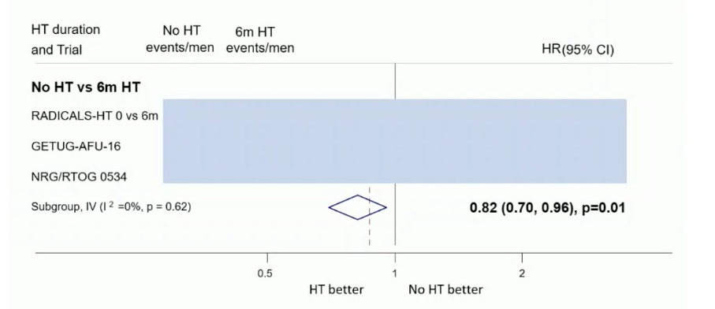
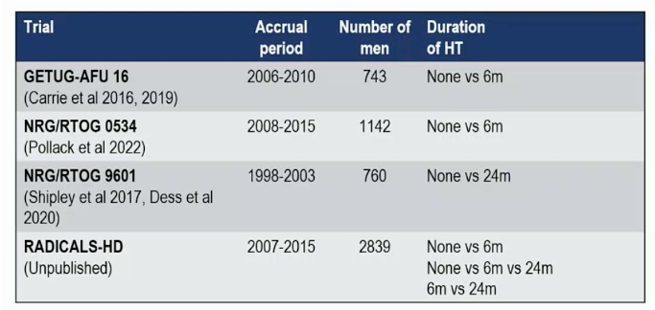
DADSPORT : phân tích gộp
Từ 3 RCT ( 3364 BN), xạ trị + ADT 6 tháng cải thiện MFS so với xạ trị đơn thuần (HR 0.82, 95%CI 0.70 – 0.96, p = 0.01), tỷ lệ chênh lệch tuyệt đối 5 năm 2% (CI 0-3%)
Burdett S et al. 2022 ESMO Annual Meeting, LBA64

Slide 27
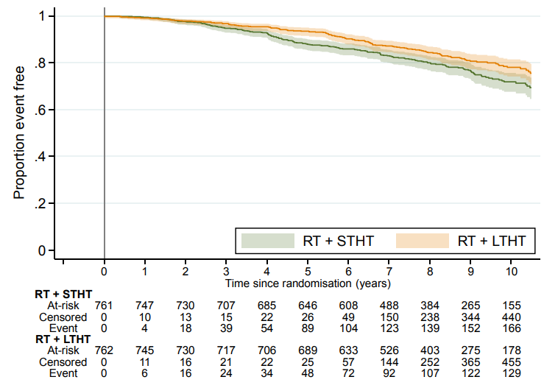
RADICALS-HD : 6 vs 12 tháng ADT
Sống còn không di căn xa 10 năm
2008 – 2015: 1520 BN chủ yếu nguy cơ cao (GS 8-10, T3a+), bao gồm cả xạ trị bổ túc và cứu vớt, chia ngẫu nhiên
Xạ trị + ADT 6 tháng
Xạ trị + ADT 24 tháng
DMFS cải thiện ở nhóm ADT dài hạn
DMFS 10 năm: 72% (ADT 6 tháng) vs 78% (ADT 24 tháng), p = 0.029
Không khác biệt OS
ADT 24 tháng: nguy cơ kéo dài tác dụng phụ
78%
72%
p = 0.029
Nguy cơ cao: ADT 24 tháng cải thiện sống còn không di căn xa so với ADT 6 tháng
Parker CC, Lancet. 2024 Jun 1;403(10442):2416-2425. doi: 10.1016/S0140-6736(24)00549-X.

Slide 28
Tiếp cận BN sau phẫu thuật
Đo PSA sau mổ 6-8 tuần
PSA ≥ 0.2 ng/mL
PSA < 0.2 ng/mL
Chờ đường tiểu hồi phục
Nếu PET-PSMA (+), điều trị tùy theo vị trí tái phát
Theo dõi đến khi PSA ≥ 0.2 ng/mL
Xạ trị + ADT 6-24 tháng (tùy nguy cơ)
Tái phát sinh hóa lần 1
Xạ trị + ADT 24 tháng cho nguy cơ cao?
66 Gy/ 33 lần
Xạ trị + ADT 6 tháng
NGUY CƠ CAO
Theo dõi PSA sau điều trị
ESTRO: PSA≥ 0.7 ng/mL và ISUP grade group ≥ 4
Tái phát sinh hóa lần 2
PSA ≥ 0.2 ng/mL
AUA: Một trong các yếu tố Gleason grade group 4-5, pT3b-4, Diện cắt (+), pN(+), PSADT < 6 tháng
PSADT < 12 tháng
Hoặc GS 8-10
PSADT ≤9 tháng
Và PSA ≥ 1 ng/mL
ASCO 2021
ADT tối thiểu 6-8 tháng (ngắt quãng)
Enzalutamide
(Nghiên cứu EMBARK)
Notes:
A PSA value of ≥0.1 ng/ml within four to eight weeks after RP is defined as persistent PSA (EAU guidelines 2022)
Tilki D, Chen MH, Wu J, Huland H, Graefen M, Trock BJ, Han M, D'Amico AV. Persistent Prostate-Specific Antigen Following Radical Prostatectomy for Prostate Cancer and Mortality Risk. JAMA Oncol. 2025 May 1;11(5):502-510. doi: 10.1001/jamaoncol.2025.0110. PMID: 40080000; PMCID: PMC11907358.

Slide 29
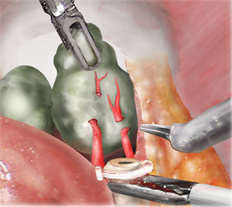
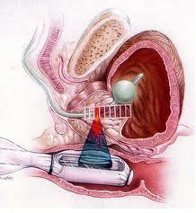
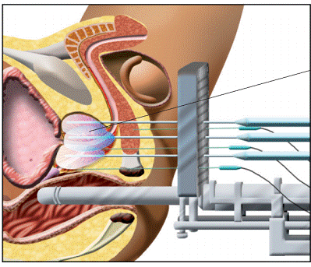
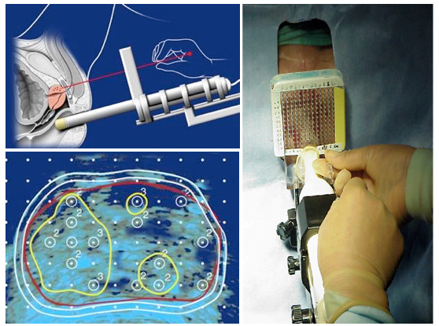
Điều trị cứu vớt sau xạ trị
Không có các nghiên cứu RCT
Đối tượng
Bằng chứng GPB của tái phát tại chỗ
Ước tính sống còn > 10 năm
Giai đoạn bệnh ban đầu T1-T3a, N0
PSA < 10 – 15 ng/ml
Gleason score <8
PSA DT > 12 tháng
Tái phát sinh học sau 2 năm từ lúc xạ trị
Hiện không có di căn xa
Nguy cơ của phẫu thuật rất cao, chỉ định hạn chế, ở những trung tâm giàu kinh nghiệm
Phẫu thuật cứu vớt
Các phương tiện này rất hạn chế tại VN
HIFU
Cryotherapy
Xạ trị áp sát
Tóm tắt từ NCCN, EAU, AUA/ASTRO/SUO

Slide 30
Quay lại câu hỏi: Phẫu thuật hay xạ trị?
Nguy cơ thấp
Nguy cơ trung bình
Nguy cơ cao
Di căn hạch
Phẫu thuật
Xạ trị
Không có các nghiên cứu RCT
Xem xét trên các đặc điểm cụ thể của bệnh nhân

Slide 31
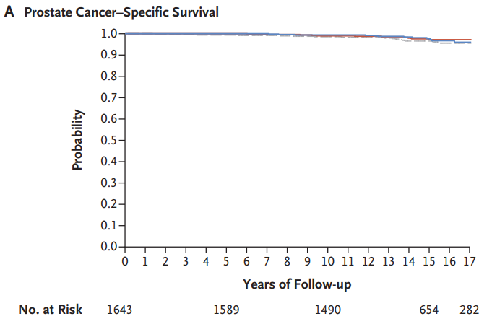
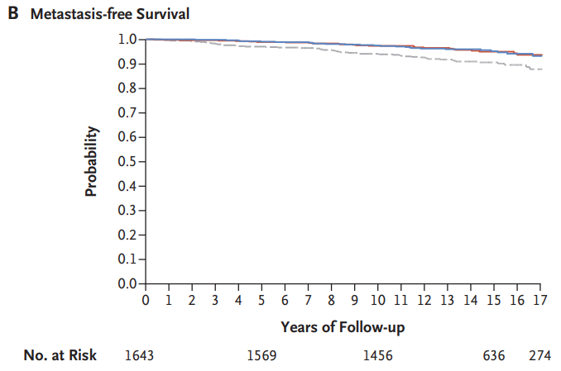
Phẫu thuật sv Xạ trị
Nghiên cứu ProtecT : so sánh theo dõi vs phẫu thuật vs xạ trị
66% BN nguy cơ thấp, 24% NC trung bình , 10% NC cao
15 năm
Nguy cơ thấp: 3 cách tiếp cận có hiệu quả như nhau trên sống còn
Hamdy et al. NEJM 2023. DOI: 10.1056/NEJMoa2214122
Notes:
Hamdy et al. Fifteen-Year Outcomes after Monitoring, Surgery, or Radiotherapy for Prostate Cancer. New England Journal of Medicine 2023. DOI: 10.1056/NEJMoa2214122

Slide 32
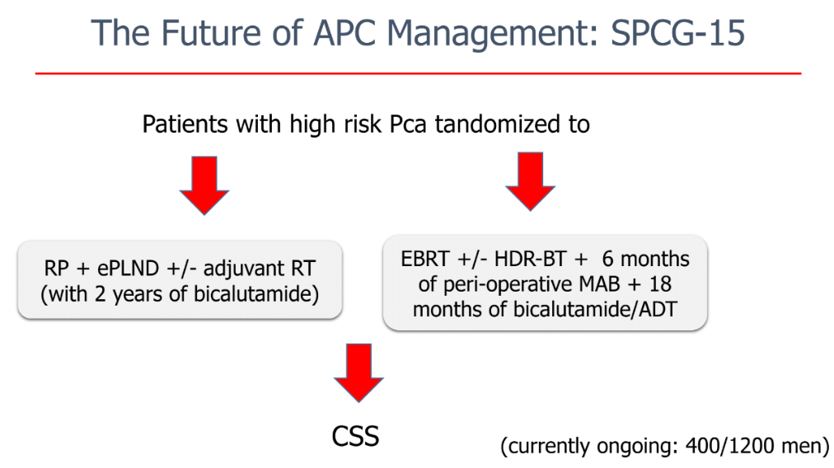
Phẫu thuật sv Xạ trị
Nguy cơ trung bình, cao
Không có nghiên cứu RCT
Lựa chọn dựa vào xem xét từng đặc điểm của BN
Nghiên cứu pha 3 SPCG -15 đang tiến hành

Slide 33
Phẫu thuật vs Xạ trị
Quan điểm nghiêng về PHẪU THUẬT
Kiểm soát bệnh tốt. Tử vong đặc hiệu do bệnh có vẻ thấp hơn so với xạ trị ( các nghiên cứu quan sát cỡ mẫu lớn)
Chẩn đoán chính xác pTNM → điều trị tiếp và tiên lượng bệnh
Đưa PSA về undetectable → thuận tiện theo dõi bệnh
Tránh được tác dụng phụ của ADT khi phối hợp với xạ trị
Tránh được các tác dụng phụ do xạ trị gây nên
Còn cơ hội điều trị triệt để thứ hai (xạ trị) khi tái phát sinh hóa
Sundaresan VM,. Debate 1: Radical Prostatectomy For the Right Patient With High-Risk Prostate Cancer. Semin Radiat Oncol. 2025 ;35(3):385-392.
Notes:
Sundaresan VM, Leapman MS. Debate 1: Radical Prostatectomy For the Right Patient With High-Risk Prostate Cancer. Semin Radiat Oncol. 2025 Jul;35(3):385-392. doi: 10.1016/j.semradonc.2025.05.001. PMID: 40516973.

Slide 34
Phẫu thuật vs Xạ trị
Quan điểm nghiêng về XẠ TRỊ
Kiểm soát bệnh tốt
Các kỹ thuật xạ trị hiện đại: giảm độc tính
Có kết hợp với ADT: lợi điểm khi có nguy cơ vi di căn (PSA > 20, Gleason 8-9, GPB dạng ductal hay fibriform)
Lợi điểm khi bướu xâm lấn xung quanh (vỏ bao, túi tinh, trực tràng, bàng quang)
Đặc điểm BN: thể trạng kém, bệnh nội khoa, lớn tuổi
Rooney MK,. Debate 1: High-Risk Localized Prostate Cancer: Why Combination Hormone Therapy and Radiotherapy is the Optimal Treatment Strategy for Most Men. Semin Radiat Oncol. 2025;35(3):393-401.
Notes:
Rooney MK, El Kouzi Z, Kouzy R, Mohamad O, Hoffman KE. Debate 1: High-Risk Localized Prostate Cancer: Why Combination Hormone Therapy and Radiotherapy is the Optimal Treatment Strategy for Most Men. Semin Radiat Oncol. 2025 Jul;35(3):393-401. doi: 10.1016/j.semradonc.2025.05.003. PMID: 40516974.

Slide 35
Phẫu thuật vs Xạ trị
Các yếu tố cân nhắc lựa chọn
Phẫu thuật
Xạ trị
Tình trạng sức khỏe chung
Lớn tuổi, bệnh nội khoa, không đồng ý mổ
“Trẻ tuổi”
Bệnh còn khu trú
Đảm bảo diện cắt R0*, đưa PSA về undetectable
Bướu xâm lấn xung quanh
Đặc điểm bệnh lý
Tác dụng phụ
Tiết niệu, sinh dục
Đường tiêu hóa
Cơ hội thứ 2:
Xạ trị ngoài + ADT
Ít phương pháp, chỉ định hạn chế, các phương tiện chưa đầy đủ ở VN
Điều trị tái phát sinh hóa
* Xạ trị bổ túc ngay sau mổ (khi còn bướu và PSA > 0.2 ng/mL): làm gia tăng nguy cơ độc tính, chưa rõ lợi ích vượt trội hơn khi xạ trị đơn thuần

Slide 36
Tóm tắt (2) Tái phát sinh hóa sau phẫu thuật
Không có vai trò của xạ trị bổ túc nếu đưa PSA undetectable
Nếu lựa chọn phẫu thuật từ đầu: cố gắng đạt tiêu chí “sạch” về diện cắt và PSA → tránh xạ trị đi liền phía sau → nguy cơ tăng tác dụng phụ
XT bổ túc : xem xét một số trường hợp pN (+) nhiều hạch
Điều trị chính : Xạ trị ngoài + ADT 6 tháng , càng sớm càng tốt khi PSA ≥ 0.2 ng/mL

Slide 37
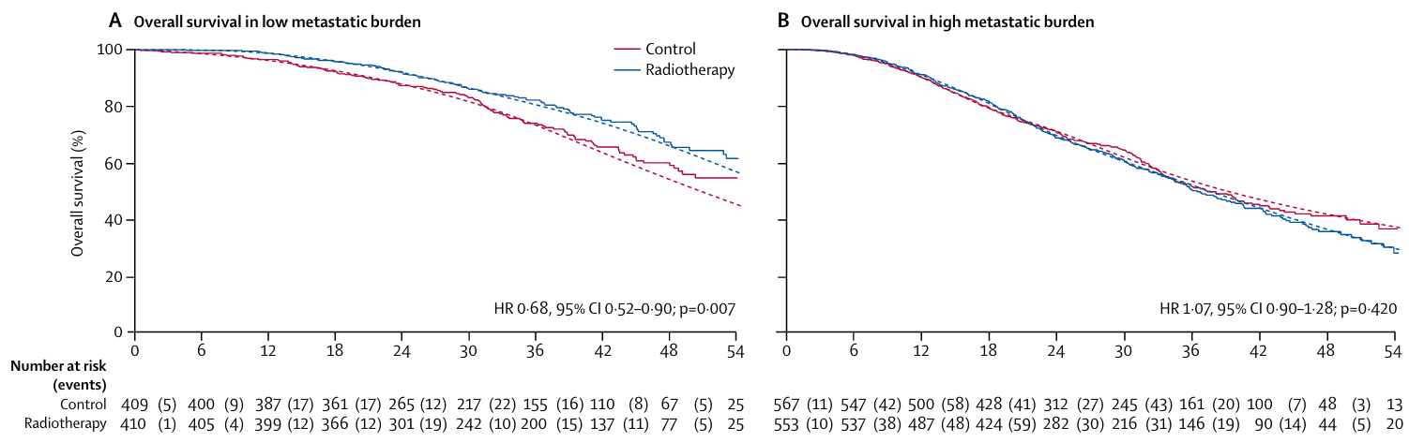
Di căn xa low volume
Nghiên cứu STAMPEDE – Sống còn toàn bộ 3 năm
81%
Nhóm low burden
54%
73%
Nhóm high burden
HR 0.68, 95%CI (0.52 – 0.90)
P=0.007
HR 1.07, 95%CI (0.90 – 1.28)
P=0.420
53%
Low burden : Khi không có tiêu chuẩn của high burden
High burden:
Di căn tạng
Hoặc di căn ≥ 4 xương, trong đó có 1 xương cột sống hoặc xương chậu
Xạ trị vào tuyến tiền liệt cải thiện OS ở nhóm di căn xa low burden
Parker CC. Lancet. 2018 Dec 1;392(10162):2353-2366.
Notes:
Parker CC, James ND, Brawley CD, Clarke NW, Hoyle AP, Ali A, Ritchie AWS, Attard G, Chowdhury S, Cross W, Dearnaley DP, Gillessen S, Gilson C, Jones RJ, Langley RE, Malik ZI, Mason MD, Matheson D, Millman R, Russell JM, Thalmann GN, Amos CL, Alonzi R, Bahl A, Birtle A, Din O, Douis H, Eswar C, Gale J, Gannon MR, Jonnada S, Khaksar S, Lester JF, O'Sullivan JM, Parikh OA, Pedley ID, Pudney DM, Sheehan DJ, Srihari NN, Tran ATH, Parmar MKB, Sydes MR; Systemic Therapy for Advanced or Metastatic Prostate cancer: Evaluation of Drug Efficacy (STAMPEDE) investigators. Radiotherapy to the primary tumour for newly diagnosed, metastatic prostate cancer (STAMPEDE): a randomised controlled phase 3 trial. Lancet. 2018 Dec 1;392(10162):2353-2366. doi: 10.1016/S0140-6736(18)32486-3. Epub 2018 Oct 21. PMID: 30355464; PMCID: PMC6269599.

Slide 38
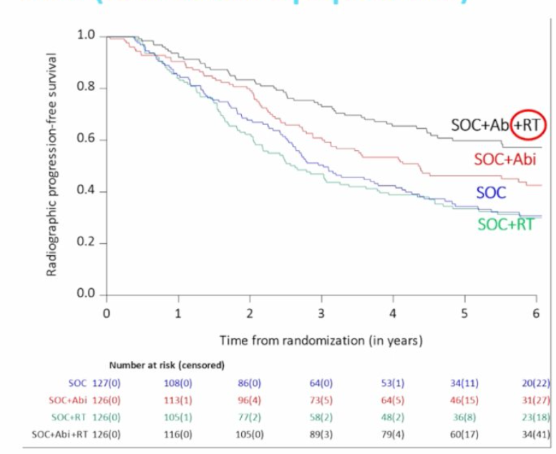
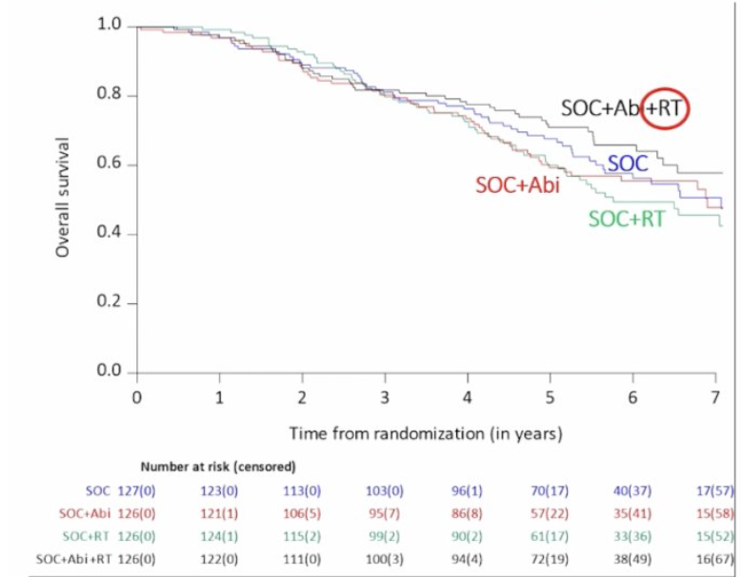
Di căn xa low volume
Nghiên cứu PEACE-1
Low volume: Di căn 0-3 xương, không d/c tạng
Radiographic progression-free survival
Overall survival
rPFS
OS
Xạ trị cải thiện rPFS ở nhóm điều trị bằng Abiraterone
Xạ trị không cải thiện OS chung cho các nhóm
Bossi ALancet. 2024;404(10467):2065-2076.
Notes:
Bossi A, Foulon S, Maldonado X, et al. Efficacy and safety of prostate radiotherapy in de novo metastatic castration-sensitive prostate cancer (PEACE-1): a multicentre, open-label, randomised, phase 3 study with a 2 × 2 factorial design. Lancet. 2024;404(10467):2065-2076. doi:10.1016/S0140-6736(24)01865-8
In PEACE-1 involving 1172 patients with de novo metastatic prostate cancer, the impact of RT to the primary tumor was evaluated in combination with standard systemic therapy, with or without abiraterone. Among patients with low-volume disease, a significant qualitative interaction was observed between RT and abiraterone for rPFS (P = 0.026), precluding pooled analysis. While in patients receiving abiraterone, the addition of RT significantly improved rPFS (median 7.5 vs 4.4 years; HR 0.65 [99.9% CI 0.36-1.19]; P = 0.019), no rPFS benefit was observed in patients not treated with abiraterone (median 2.6 vs 3.0 years; HR 1.08 [99.9% CI 0.65-1.80]; P = 0.61).

Slide 39
Có nên xạ trị vào ổ di căn xương (oligometastasis)?
Các giả thuyết
Kiểm soát tại ổ di căn → Gia tăng sống còn ?
Gia tăng hiệu quả khi phối hợp xạ trị + điều trị toàn thân
Giảm thời gian điều trị ADT → giảm tác dụng phụ

Slide 40
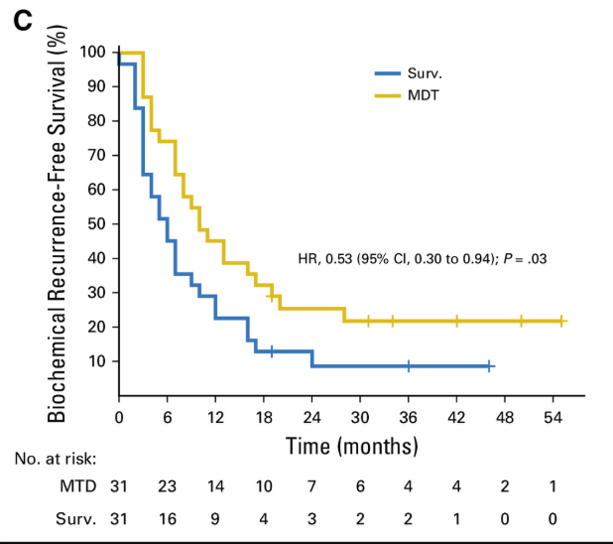
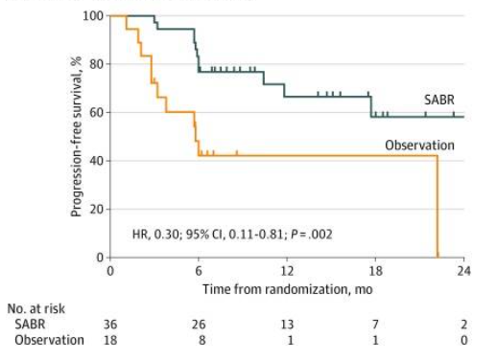
Các nghiên cứu pha II
Metastasis-directed Therapy (MDT) in Oligometastatic Prostate Cancer
STOMP
N =62
1-3 ổ di căn
Nhóm chứng : Theo dõi định kỳ
Cải thiện sống còn không ADT
ORIOLE
N = 54
1-3 ổ di căn
Nhóm chứng : Theo dõi định kỳ
Cải thiện PFS
Ost, J Clin Oncol , 2017
Phillips, JAMA Onc, 2020

Slide 41
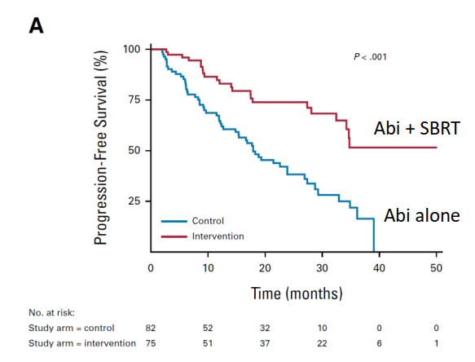
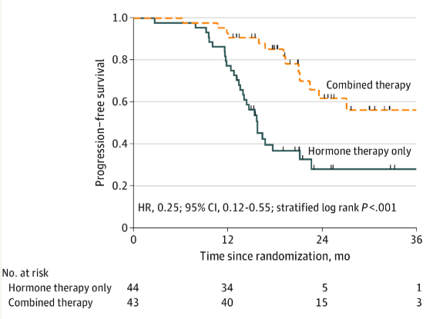
Các nghiên cứu pha II
Metastasis-directed Therapy (MDT) in Oligometastatic Prostate Cancer
EXTEND
N = 87
1- 5 ổ di căn
Nhóm chứng : ADT ngắt quãng
Cải thiện PFS
ALTO
N = 157
1- 3 ổ di căn
Nhóm chứng : Abirateron
Cải thiện PFS
Tang, JAMA Oncol, 2023
Francolini G ,JCO, 2023

Slide 42
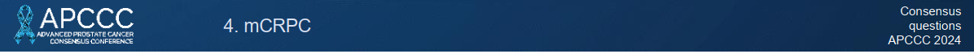
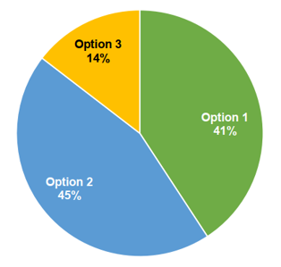
(Metastatic Castration-Resistant Prostate Cancer)
Đối với mCRPC, oliogometastasis (tối đa 3-5 ổ di căn), khuyến cáo điều trị đầu tay (first line) như thế nào?
Chỉ xạ MDT cho tất cả ổ di căn
Đổi liệu pháp toàn thân
Đổi liệu pháp toàn thân VÀ xạ MDT cho tất cả ổ di căn
MDT: Metastasis-directed Therapy
Gillessen S. Eur Urol. 2025 ;87(2):157-216

Slide 43
Tóm tắt (3) Oligometastasis
Bệnh cảnh ngày càng phổ biến do ứng dụng các phương tiện hình ảnh hiện đại
Di căn phát hiện đồng thời (synchronous): Lợi ích của xạ trị vào tuyến tiền liệt , và có thể vào ổ di căn.
Di căn dạng tái phát (metachronous) : MDT trì hoãn bệnh tiến triển và hạn chế điều trị ADT kéo dài (nghiên cứu pha II)
Quyết định điều trị thông qua tumor board
Chờ các nghiên cứu pha III

Slide 44


